Slide 1
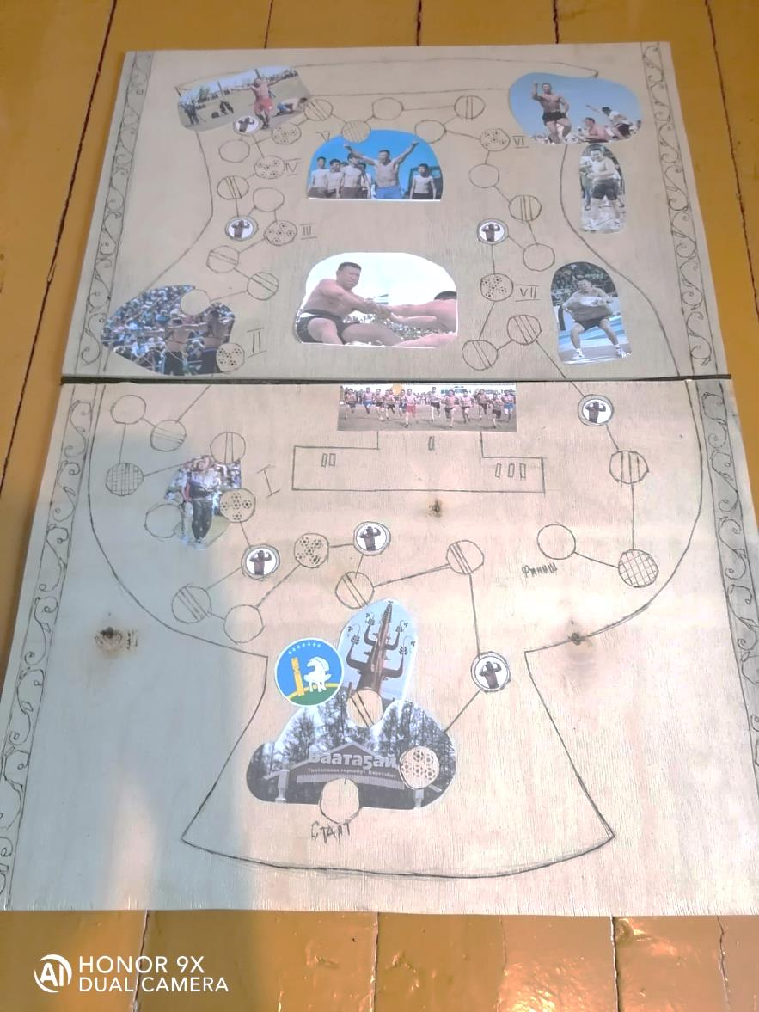
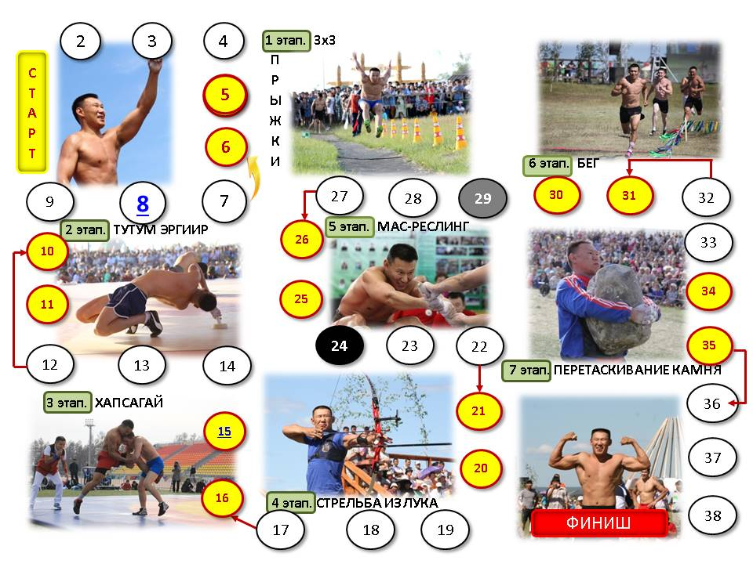
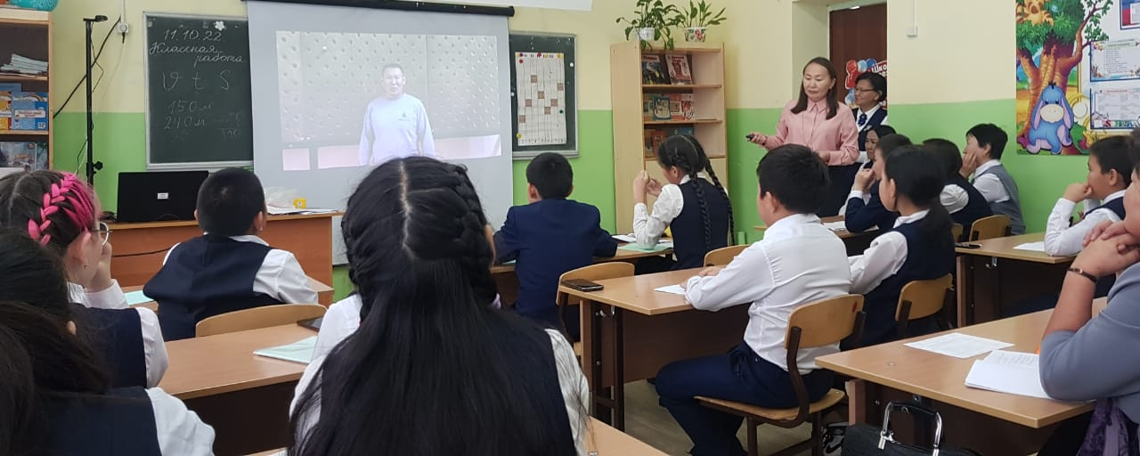
Разработка реальных задач как этап математической настольной игры «Дыгын оонньуулара» Making real math’s problems for the board game’s stage "Dygyn's Games"
Выполнил: Герасимов Павел, ученик 6 класса
МБОУ «Легойская СОШ (с УИОП)», МР «Усть-Алданский улус»
Цель работы: Разработка реальных задач в процессе создания настольной игры «Игры Дыгына». Основные задачи: -Узнать о пользе математики в жизни. о истории взаимоотношений математики и игр. -Разработать реальные задачи по Играм Дыгына. -Разработать настольную игру «Игры Дыгына» и провести апробацию Методы исследования: теоретические (анализ литературы, сравнение, обобщение), экспериментальный (апробация игры), статистический (статистическая обработка результатов и интерпретация). Гипотеза исследования: если мы разработаем настольную игру из реальной жизни, то решение математических задач будет проходить легче и интереснее. Научная новизна исследования: предложена модель разработки реальных задач на основе настольной игры «Игры Дыгына». Практическая значимость исследования: основные положения исследовательской работы могут быть использованы для дальнейших исследований по теме «Разработка реальных задач». Настольная развивающая игра «Игры Дыгына» может быть использована в общеобразовательных школах.
История взаимоотношений математики и игры
Древняя Греция
теоретическая
Древний Египет
(4тыс д.н.э.)
СЕНЕТ еоретическая
Китай
(около 2100 до н. э.)
ГО
Леонардо Пиано
(в 1202 г.)
НИМ
Американец Сэм Лойд (19-20 в.)
ГОЛОВОЛОМКИ
Венгр Эрне Рубик (1974 г.)
Кубик Рубика
обучающие
контролирующие
Виды математических игр:
Вывод: развлекательный характер множества игр не означает, что они не требуют вычислений. Напротив, тот, кто лучше проведет нужные расчеты, и тот одержит победу
воспитывающие
развивающие
занимательные
1 год работы (2020-2021 гг) Настольная игра «Путь И.П.Белолюбского»
1.На якутской вертушке «Тутум эргиир» я делаю за одну минуту 3 оборота. Спортсмен делает 9 раз быстрее меня. Сколько оборотов будет делать спортсмен за 2 минуты соревнований?
2. В словах пропущены гласные. Какие это слова. Запишите их правильно со всеми гласными и вы узнаете название двух видов соревнований Игр Дыгына.
□С Т□Г□Л □С
Т□Т□М □РГ□□Р
3. Расстояние от центра улуса до села Батагай 69 км и доехать можно только через две соседние деревни Хомустах и Кептени. От центра до Хомустах - 15 км, а расстояние с Хомустаха до Кептени на 3 км больше . Сколько километров от села Кептени до Батагая?
2 год работы (2021 -2022 гг) «Игры Дыгына»
Апробация математической настольной игры
Эксперимент №1. Проводился 2 года в школе среди учащихся 5 - 6 классов
Дата проведения эксперимента:
6.09 – 10.11 2021 года, количество учеников - 15
10.11 – 21.11 2022 года, количество учеников -31
Цель апробации: убедиться в эффективности формирования у детей навыков решения реальных задач на основе математической игры «Игры Дыгына» .
Цель: ознакомление детей школьного возраста с темой “Игры Дыгына”
через реальные задачи
2021-2022 | 2022-2023
Игра «Иван Белолюбский» | Игра «Игры Дыгына»
Составлены
32 задачи | 25 задач
Основные выводы по работе:
Разработан сборник математических задач по теме «Игры Дыгына».
Разработана математическая настольная игра «Игры Дыгына»
Проведена апробация вМБОУ «Легойская СОШ (с УИОП)». По внешним качествам игра получилась красочная, яркая, интересная, удобная и познавательная. Через математическую игру «Игры Дыгына» ученики много узнают информации о о И.Белолюбском, о играх Дыгына и, самое главное, узнают о возможности составлять реальные задачи самим. Предложенные математические задания по игре «Игры Дыгына» помогают повторить математические знания.
Нами выявлено, что разработанная нами математическая игра «Игры Дыгына» по спортивной жизни И. Белолюбского вызвал интерес у школьников как со стороны исследования Игр Дыгына, так и со стороны решения реальных задач по спортивной жизни легендарного спортсмена.
В ходе нашей исследовательской работы подтверждена наша гипотеза, что разработка математической настольной игры из реальной
жизни помогает решать пройденные темы на уроках математики и решение математических заданий проходит легче и интереснее.

